Slide 1

Clase 16: Deployado

Slide 2

Introducción

Slide 3
Introducción
El deployado es el proceso de llevar una aplicación o sitio web desde un entorno de desarrollo local hacia un entorno accesible por usuarios finales a través de Internet.
En esta clase, aprenderemos los conceptos clave y los pasos necesarios para deployar un proyecto web.

Slide 4
Deployado

Slide 5
Deployado
Deployar implica poner un proyecto en un servidor para que pueda ser accedido mediante un navegador. Esto incluye subir los archivos necesarios, configurar servidores y asegurarse de que el sitio funcione correctamente en producción.
Flujo general del deployado:
Crear o completar el proyecto localmente.
Asegurarse de que el código esté limpio y sin errores.
Subir el proyecto a un servicio de hosting o deployado.
Configurar un dominio y otros ajustes opcionales.

Slide 6
Servicios de deployado

Slide 7
Servicios de deployado
Existen varias plataformas que facilitan el deployado de proyectos. Una de las más populares es Netlify.
Netlify es una plataforma que permite deployar sitios web de manera rápida y sencilla, ofreciendo integración directa con repositorios de código como GitHub.

Slide 8
Deployado
Ventajas de Netlify:
Gratuito para proyectos básicos.
Deploy continuo: Actualiza automáticamente tu sitio cuando subes cambios a tu repositorio.
Certificados SSL automáticos.
Interfaz intuitiva.
Pasos para deployar en Netlify:
Crear una cuenta en Netlify.
Crear un nuevo sitio desde un repositorio.
Seleccionar el repositorio en GitHub que contiene tu proyecto.
Configurar el comando de build (si aplica) y el directorio de salida (por ejemplo, dist para proyectos de React o public para proyectos estáticos).
Hacer clic en Deploy site y Netlify se encargará del resto.

Slide 9
Conectando un repositorio de GitHub para deployar automáticamente
Un enfoque eficiente para el deployado continuo es conectar un repositorio de GitHub al servicio de deployado.
Esto permite que cada vez que hagas un cambio en el repositorio (como un push a la rama principal), el servicio actualice automáticamente tu sitio.

Slide 10
Conectando un repositorio de GitHub para deployar automáticamente
Pasos:
Subir tu proyecto a GitHub:
git init
git remote add origin <URL del repositorio>
git add .
git commit -m "Initial commit“
git push origin main
En Netlify, selecciona New site from Git.
Autoriza a Netlify para acceder a tu cuenta de GitHub.
Elige el repositorio y la rama a deployar.
Configura los ajustes de build y deploya.

Slide 11
Qué es un dominio
Un dominio es el nombre que identifica a tu sitio web (por ejemplo, www.miweb.com).
Es una dirección fácil de recordar para que los usuarios accedan a tu sitio.

Slide 12
Qué es un dominio y cómo conseguirlo
Opciones para dominios:
Subdominios gratuitos: Servicios como Netlify ofrecen subdominios gratuitos, como miweb.netlify.app.
Dominios personalizados: Puedes comprar un dominio a través de registradores como:
        Namecheap
    GoDaddy
    Google Domains
Vincular un dominio personalizado:Compra el dominio en un registrador.Configura los registros DNS en Netlify (o el servicio que uses).Asegúrate de que el dominio apunte a los servidores de Netlify.

Slide 13

Cómo agregar un favicon
Un favicon es el pequeño ícono que aparece en la pestaña del navegador junto al título del sitio.
Pasos para agregar un favicon:
Crea o descarga un ícono (¡puedes usar herramientas como favicon.io!).
Guarda el archivo como favicon.ico o en un formato compatible (PNG, SVG, etc.).
Agrégalo al directorio principal de tu proyecto.
Incluye la siguiente línea en el <head> de tu HTML:

Slide 14
Cómo escribir un README y usar Markdown
Un archivo README.md proporciona información importante sobre tu proyecto y sirve como referencia para colaboradores o usuarios.
Contenido sugerido para un README:
Nombre del proyecto: Breve descripción.
Captura de pantalla: Muestra del proyecto.
Instalación: Instrucciones para configurar el proyecto localmente.
Uso: Ejemplo de cómo funciona.
Créditos: Reconocimientos o enlaces relevantes.

Slide 15
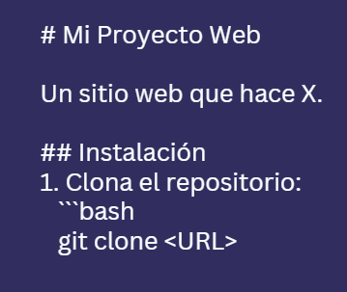
Cómo escribir un README y usar Markdown
Ejemplo básico:

Slide 16
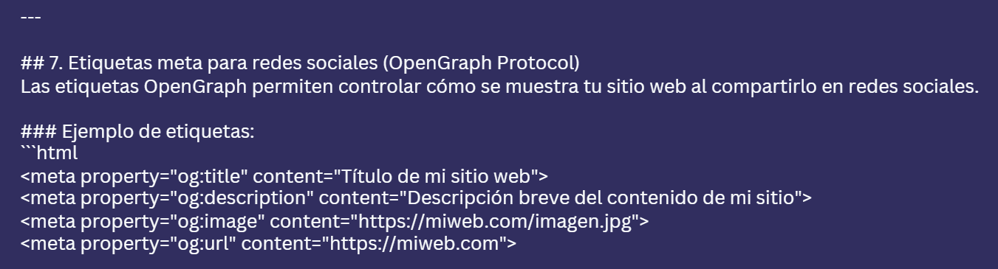
Créditos
Creado por Mi Nombre.
Estas etiquetas aseguran que las plataformas como Facebook, Twitter y LinkedIn muestren una vista previa atractiva cuando alguien comparte tu sitio.

Slide 17

Veamos un ejemplo de
este tema

Slide 18
Videos Complementarios

Slide 19
Videos Complementarios:
Despliegue gratuito de un Proyecto Web en Netlify: https://www.youtube.com/watch?v=ij0Wi7hKUgU
Cómo desplegar APP de React 💰GRATIS💰 con GitHub y Netlify 🚀 | Tutorial desde CERO: https://www.youtube.com/watch?v=aCEn6_BHZyI
CÓMO PUBLICAR TU SITIO WEB EN NETLIFY (GRATIS): https://www.youtube.com/watch?v=HAGPtyQ5Qh4

Slide 20

Ahora es momento
de aplicar lo aprendido en clase

